Slide 1
RISICOMANAGEMENT
Deel 21 — De risicofunctie inrichten
Niveau 2: Professional

Slide 2
Terugblik
Cultuur en gedrag begrepen.
Vandaag: hoe richt je de functie zelf in?

Slide 3
Compliance's vraag
Hoeveel capaciteit? Aan wie rapporteren?
Hoe verhoudt Sanne's werk zich tot interne audit?

Slide 4
Niet inhoud — structuur
Deel 1-20: wat risicomanagement ís.
Vandaag: hoe je de functie inricht.

Slide 5
Terug naar deel 9
Three lines, kort geïntroduceerd.
Beloofde verdieping: vandaag.

Slide 6
Wat heeft elke lijn nodig?
Eerste lijn: capaciteit en instrumenten

Slide 7
Tweede lijn
Mandaat en een onafhankelijke rapportagelijn.

Slide 8
Derde lijn
Onafhankelijkheid — zonder isolatie.

Slide 9
Opdracht 21.1 — 15 minuten
Koppel de behoeften aan de lijnen.

Slide 10
Juli 2020
IIA: ‘Three Lines of Defense’ → ‘Three Lines Model’

Slide 11
Wijziging 1
‘Defence’ volledig geschrapt.
Militaire framing → silovorming in de praktijk.

Slide 12
Wijziging 2
De Governing Body: apart, expliciet verbonden.

Slide 13
Wijziging 3
Van scheiding → samenwerking rond gedeelde doelstellingen.

Slide 14
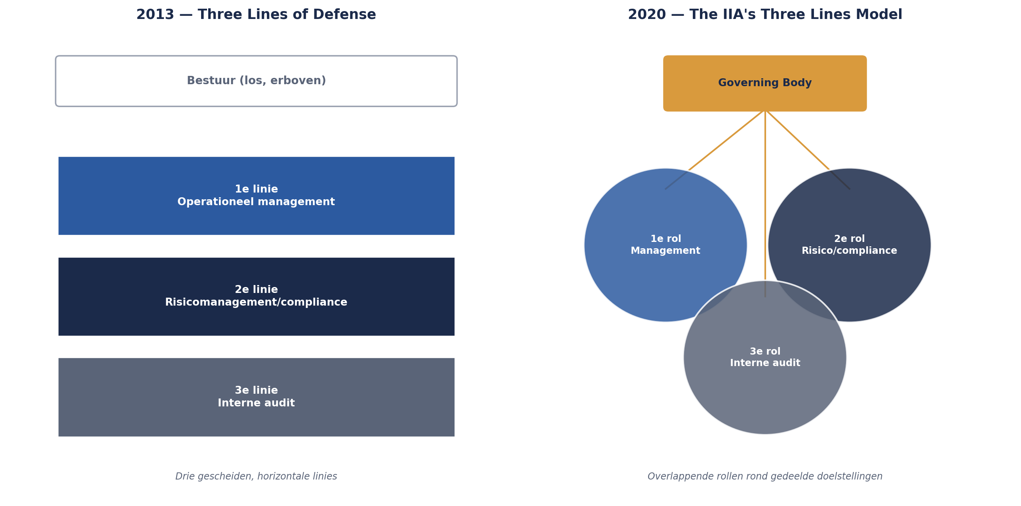
Twee modellen naast elkaar
Twee modellen naast elkaar: gescheiden linies vs overlappende rollen.

Slide 15
De kernuitspraak
“Independence does not imply isolation.”

Slide 16
KERNZIN 15
Onafhankelijkheid is geen isolatie — een risicofunctie die nooit met de eerste lijn samenwerkt, verliest het zicht op waar de risico's daadwerkelijk zitten.

Slide 17
Opdracht 21.2 — 15 minuten
Oud model, nieuw model, of allebei?

Slide 18
Drie kritiekpunten die blijven staan
Rigide toepassing → alsnog silo's

Slide 19
Kritiekpunt 2
Het model zegt niets over benodigde capaciteit.

Slide 20
Kritiekpunt 3
Kleinere organisaties kunnen strikte scheiding niet altijd waarmaken.
(Ook erkend onder IORP II-sleutelfuncties.)

Slide 21
Proportionaliteit
Zelfde waarborgen. Kleinere, passende vorm.

Slide 22
Opdracht 21.3 — 25 minuten
Ontwerp een proportionele toepassing voor een kleine organisatie.

Slide 23
Sanne's ontwerp
Eerste lijn: tijd + instrumenten.
Tweede lijn: mandaat + kwartaaloverleg met audit.

Slide 24
Sanne's ontwerp, vervolg
Derde lijn: onafhankelijk, niet geïsoleerd.
Expliciet proportioneel — herijken bij groei.

Slide 25
Voor deel 22
Deel 22:
examentraining M_o_R/IRM + capstone — de afsluiting van niveau 2.

